Slide 1
Проблемы обеспечения инженерно-геодезических изысканий исходными материалами в Ленинградской области
Соколов Денис Сергеевич
Заместитель генерального директора
ООО «Гео Плюс»

Slide 2
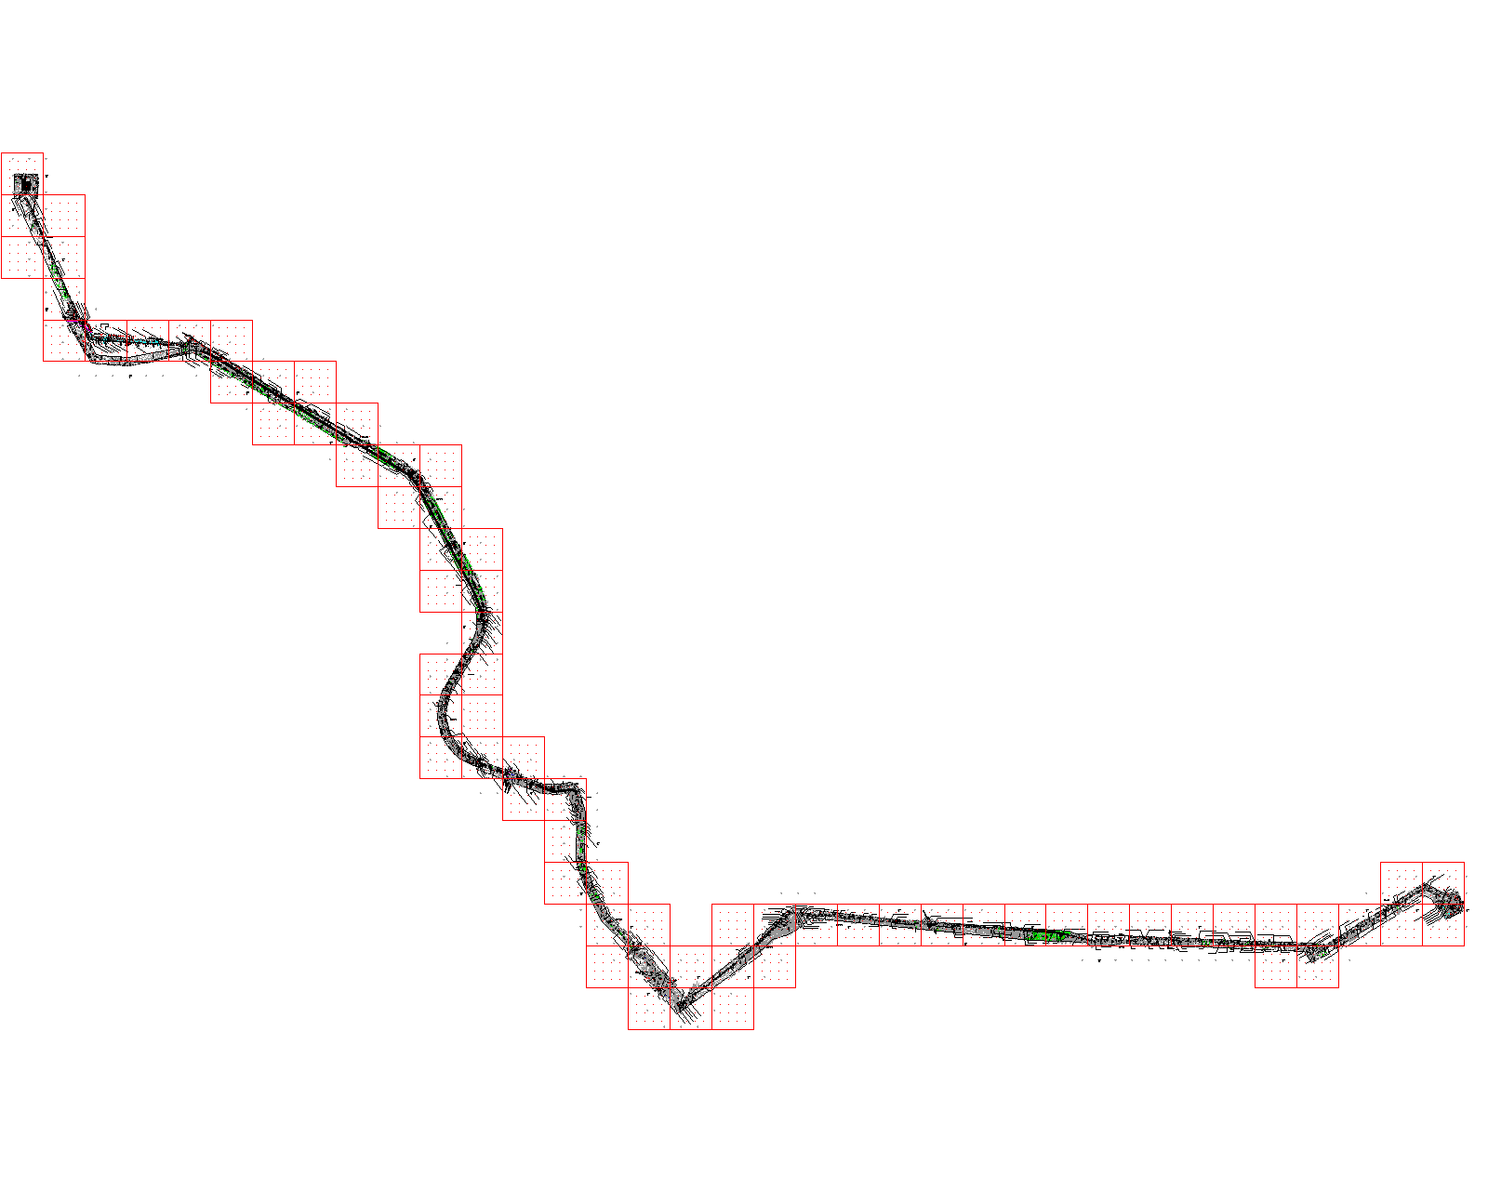
Проект строительства 2 КЛ 35 кВ во Всеволожском р-не

Slide 3
Планшет ГАУ «Леноблгосэкспертиза»
1 236,02 руб
Масштаб 1:500

Slide 4
Количество планшетов: 71 шт.
Цена за 71 планшета: 87 757,42 руб.
Стоимость КИС: 812 500 руб.

Slide 7
Спасибо за внимание

